Slide 1
BEZPEČNÉ PROGRAMOVANIE
POČÍTAČOVÁ KRIMINALITA
Kristián Stroka
Ján Polaček
Tomáš Prieboj

Slide 2
Implementované ochrany
Hardware Breakpoints
Memory Breakpoints
Antidebugger
CPU Timing
Zašifrované reťazce
Veľa funkcií
Licenčný kľúč v súbore

Slide 3
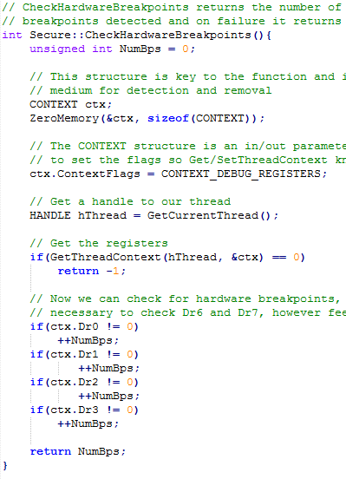
Hardware breakpoint
Technológia od Intelu
Overuje, či bol pri debugovaní ukladaný breakpoint
Intel využíva registre Dr0-Dr7 pre ukladanie a prácu s breakpointmi
V prípade že bol evidovaný breakpoint, tak funkcia ukončí program

Slide 4
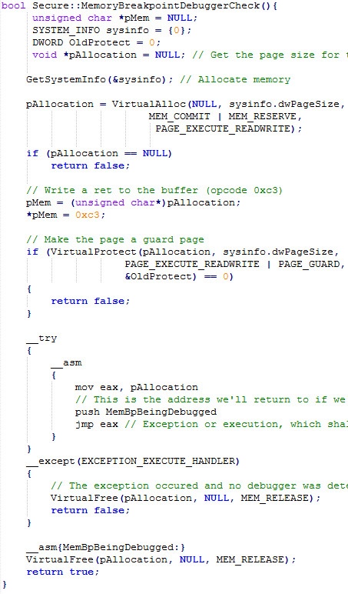
Memory breakpoints
Využívajú sa pre zistenie, či je náš program „debuggovaný“
Využíva tzv. „Quard page“
V prípade, že je táto stránka pristúpená, program vracia exception STATUS_GUARD_PAGE_VIOLATION
Program sa ukončí v prípade debugovania
TESTOVANÉ:
OllyDBG – dali sme breakpoint a program sa automaticky ukončil

Slide 5

ANTIDEBUGGER
Využitie funkcie „IsDebuggerPresent()“
Funkcia ktorá zisťuje, či je daný proces spustený v debuggeri
TESTOVANÉ
Pri použití sa nedalo debugovať ani vo Visualku ☺

Slide 6
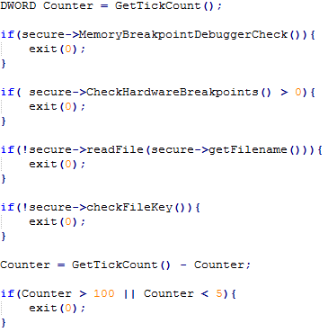
TIMING
Win32 Timing Functions
Počítajú sa „tiky“ procesora
Ak zbehnutie programu (bezpečnostnej časti) trvá dlhšie ako očakávaný čas, tak automaticky ukončí
Ochrana pre „preskočenie ochrán“
Ochrana pred debugovaním
TESTOVANIE
Pri debugovaní prebehol väčší počet „tikov“ a program padol

Slide 7
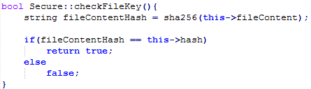
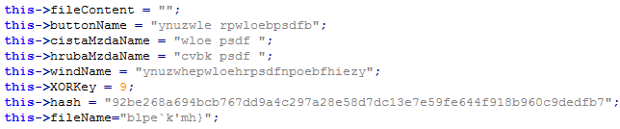
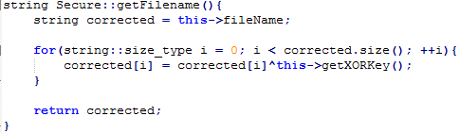
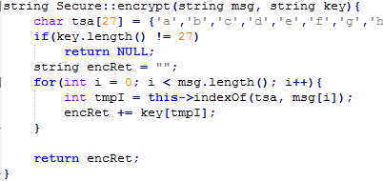
Šifrovanie reťazcov
Využívaný XOR (9)
Šifra SHA256
Overovanie správnosti kľúča

Slide 8
Ďakujeme za pozornosť
Kristián Stroka
Tomáš Prieboj
Ján Polaček

